Slide 1



BÁO CÁO CUỐI KỲ
Đề tài:
Ứng dụng mạng xã hội Mline
Giảng viên hướng dẫn: Tôn Long Phước
Môn: Công nghệ mới trong phát triển ứng dụng CNTT
Lớp: DHKTPM15A
Thành viên nhóm 6:
19474251_Mai Nhật Hoàng (nhóm trưởng)
19476481_Mai Ngọc Long
19468641_Đinh Quang Tuấn
19476151_Phùng Bùi Trọng Hiếu
19474781_Phạm Minh Hùng

Slide 2

I. Giới thiệu
II. Phân tích và thiết kế
III. Hiện thực ứng dụng
IV. Kết luận và hướng phát triển đề tài

Slide 3

GIỚI THIỆU

Slide 4
I. Giới thiệu
Khảo sát yêu cầu
Nhóm 6 muốn tạo một mạng xã hội giúp kết nối mọi người lại với nhau. Người dùng ở đây có một số điện thoại của họ, mã số tài khoản, họ tên, ngày sinh.
Nhóm 6 chịu trách nhiệm về việc quản lý thông tin, bảo mật của người dùng. Chỉ người dùng biết những thông tin, bảo mật, những người quản lý chỉ đảm bảo hệ thống hoạt động ổn định, logic, chặt chẽ.
Mỗi tin nhắn người dùng nhắn đều được lưu lại trong hệ thống thông qua lịch sử chat và được đánh dấu thứ tự, ngày nhắn và thời gian nhắn cụ thể. Mỗi người dùng có thể nhắn cùng lúc nhiều tin nhắn hoặc chỉ một tin nhắn, và khi nhắn được gửi đi sẽ hiển thị trên giao diện trò chuyện.

Slide 5

2.Kế hoạch làm việc
TUẦN 1
TUẦN 2
TUẦN 3
TUẦN 4
Lên kế hoạch phân chia công việc
Phân tích yêu cầu đồ án
Đưa ra nghiệp vụ của đồ án và quy định
Thiết kế, chỉnh sửa, xem xét lại các mô hình
TUẦN 5
TUẦN 6
TUẦN 7
TUẦN 8
Thiết kế giao diện ứng dụng
Bắt đầu thực hiện code
Tiếp tục code và kiểm tra phần đã làm xong
Tiếp tục code và kiểm tra, gỡ lỗi
TUẦN 9
TUẦN 10
TUẦN 11
TUẦN 12
Bắt đầu thực hiện code phần ứng dụng điện thoại
Hoàn tất việc code thực hiện kiểm thử lần cuối, và hoàn thành đồ án.
Xong phần cơ bản của website
Tiếp tục code và kiểm tra phần đã làm xong

Slide 6
PHÂN TÍCH VÀ THIẾT KẾ

Slide 7
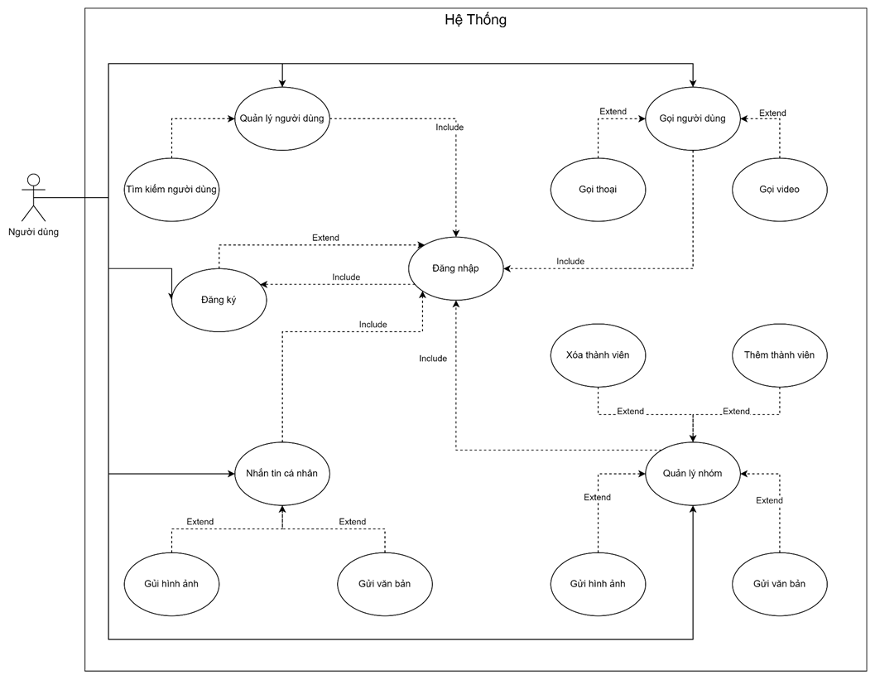
I. Sơ đồ Usecase

Slide 8
Actor | System
1. Chọn người dùng cần nhắn tin
 | 2. Hiển thị giao diện để nhắn tin
3. Nhập thông tin cần gửi và nhấn nút gửi
 | 4. Tin nhắn được gửi đến người dùng, và hiển thị lên giao diện
5. Người dùng xác nhận và kết thúc
II. Đặc tả Usecase nhắn tin
Mô tả sơ lược:Đây là chức năng của ứng dụng giúp người trao đổi tin nhắn văn bản
Actor chính:Người dùng.
Tiền điều kiện:Đăng nhập thành công.
Hậu điều kiện:Một cuộc trò chuyện được tạo.

Slide 9
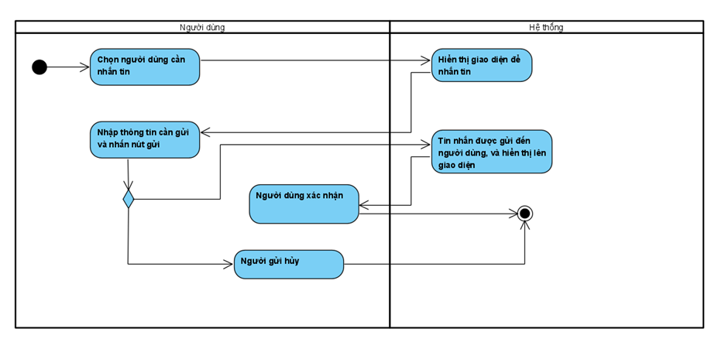
III .Sơ đồ Activity nhắn tin

Slide 10
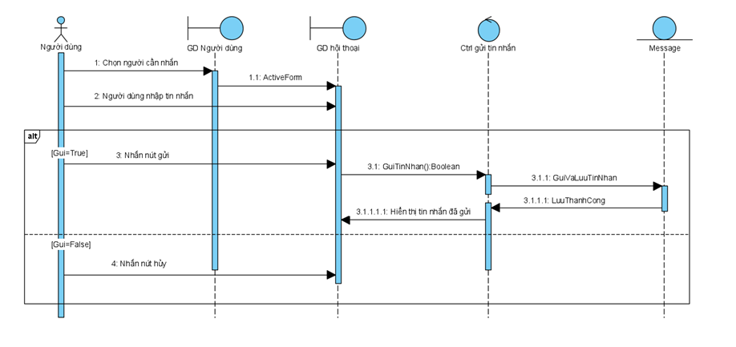
IV. Sơ đồ Sequence nhắn tin

Slide 11
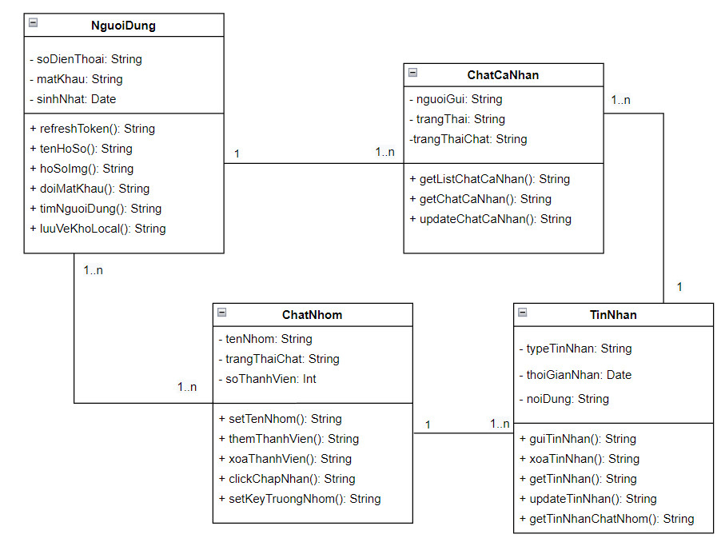
V. Sơ đồ class

Slide 12
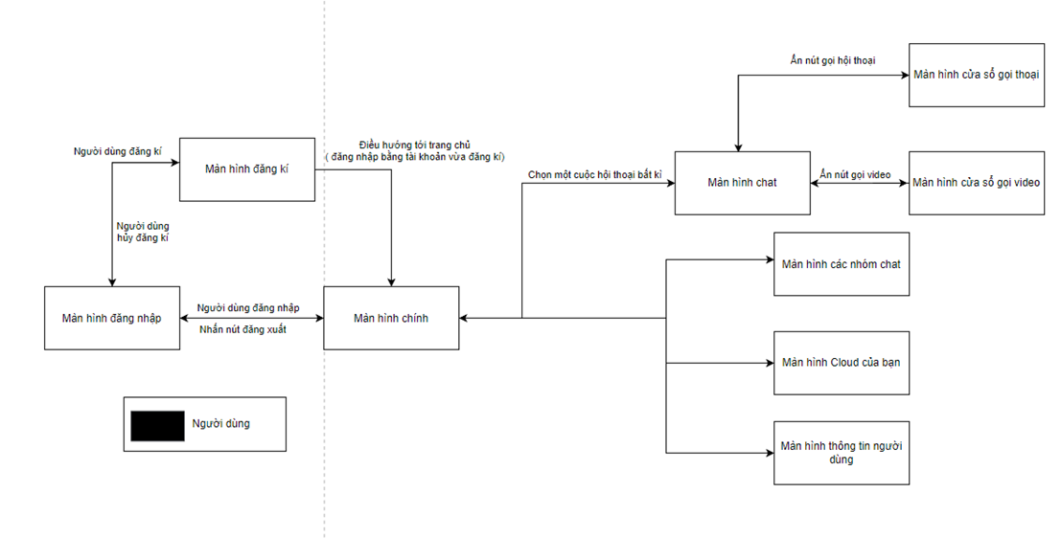
VI. Sơ đồ màn hình

Slide 13
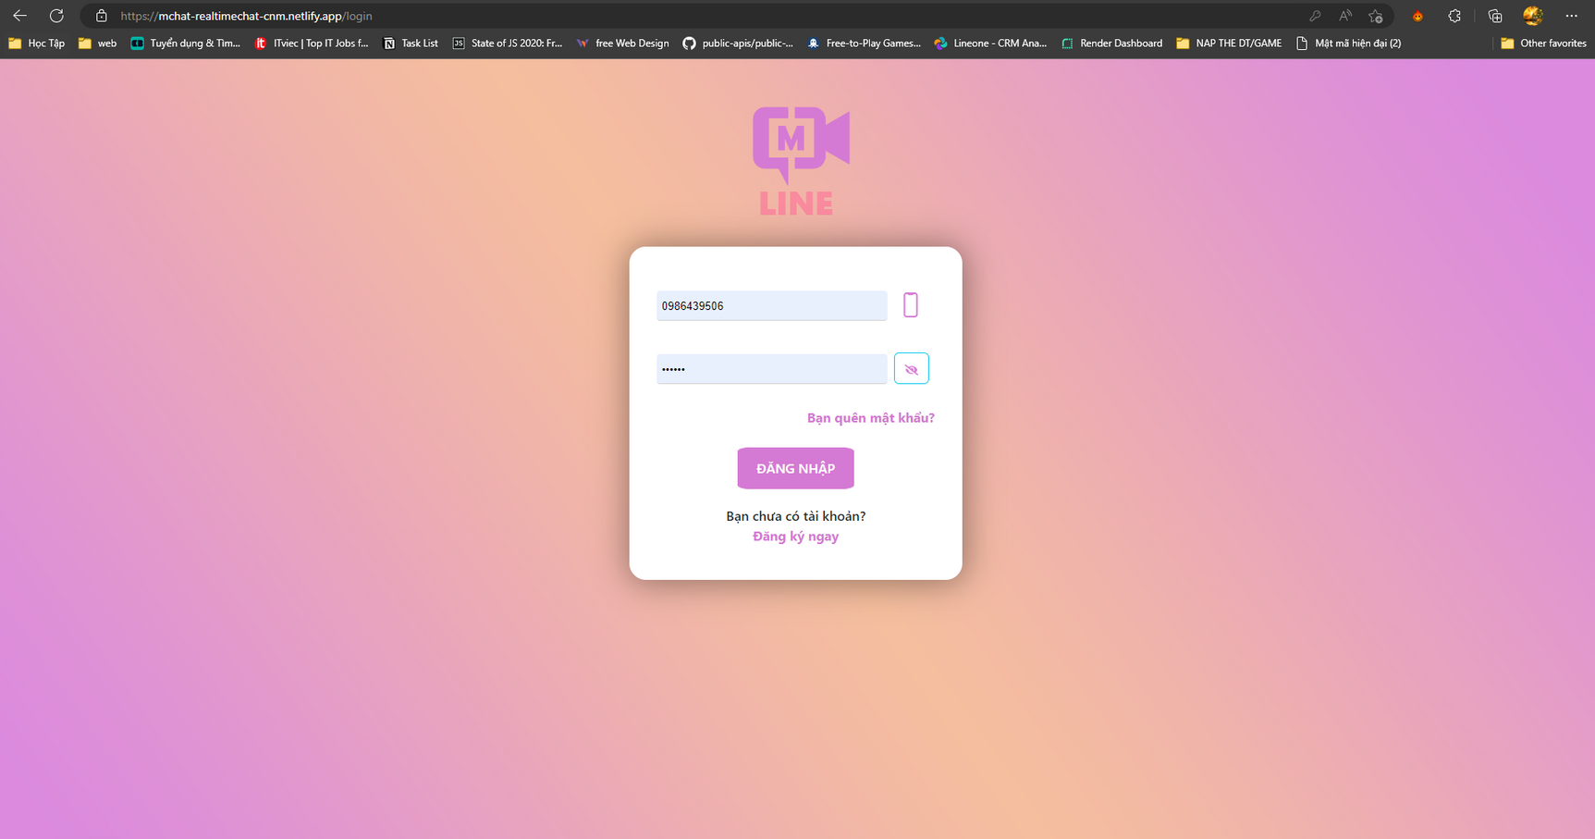
VII. Một số màn hình thiết kế website
Màn hình đăng nhập

Slide 14
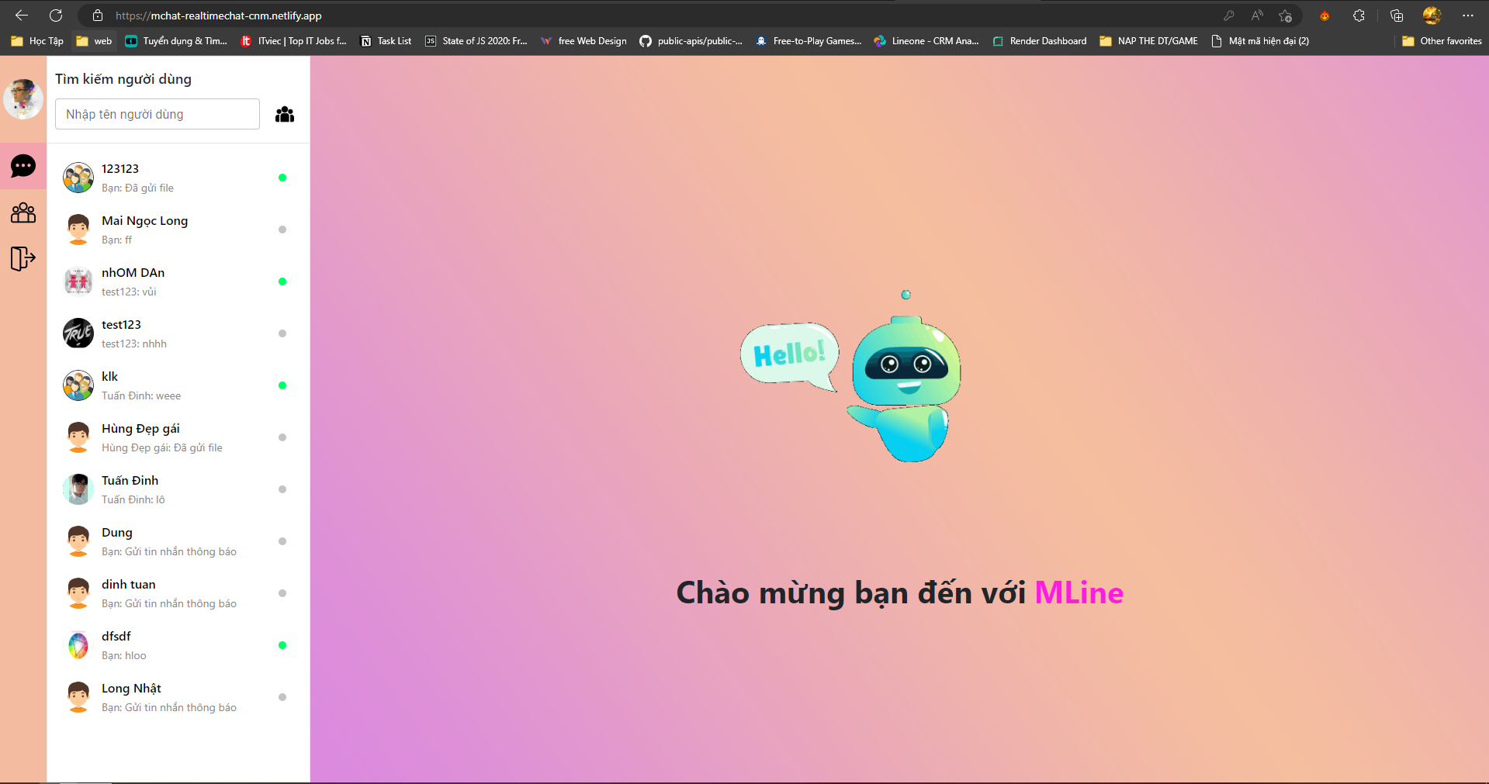
Màn hình trang chủ

Slide 15
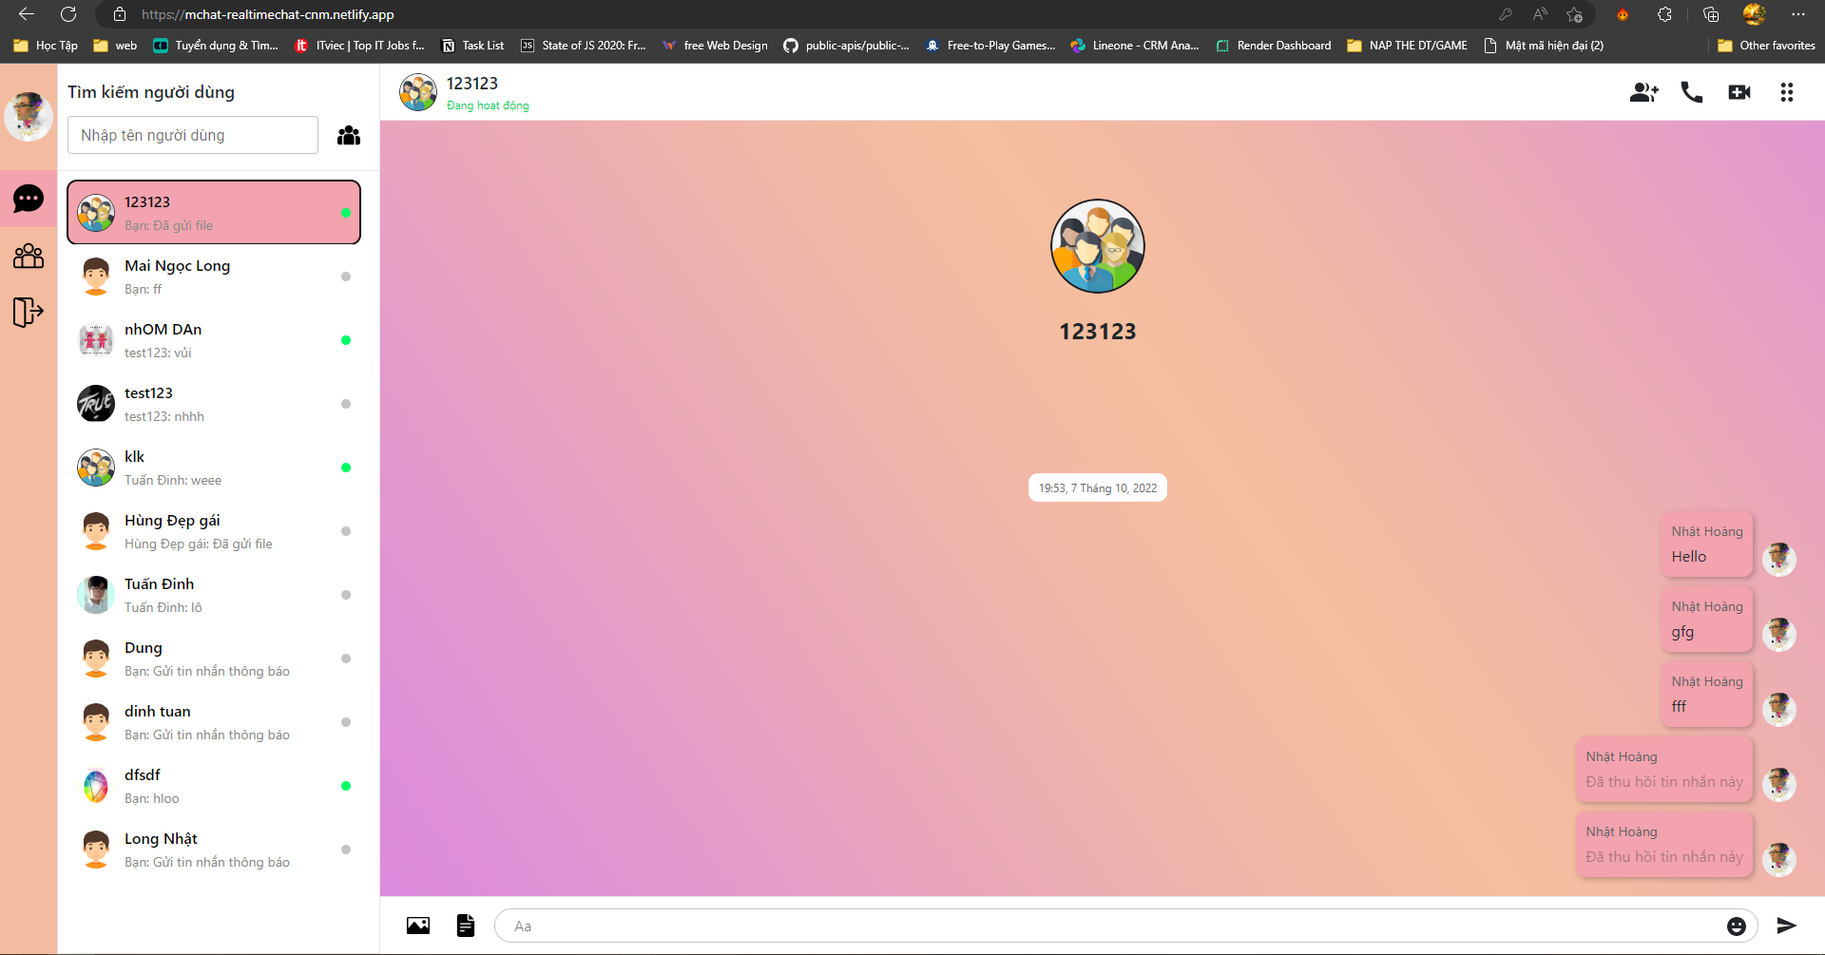
Màn hình nhắn tin

Slide 16
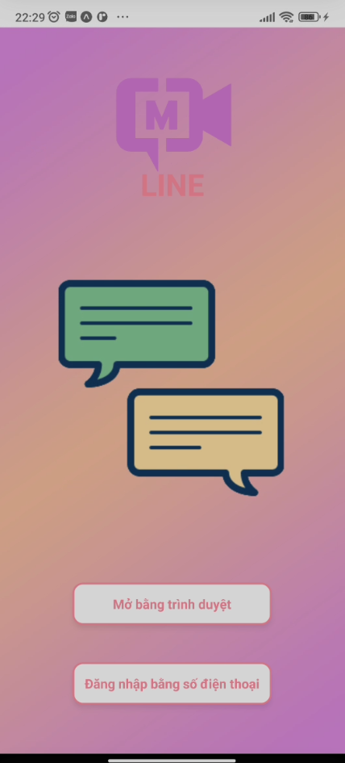
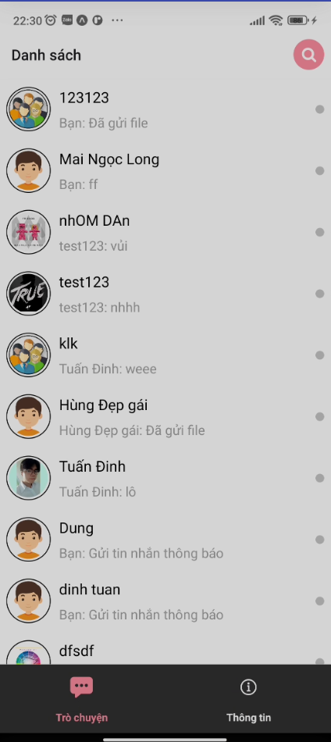
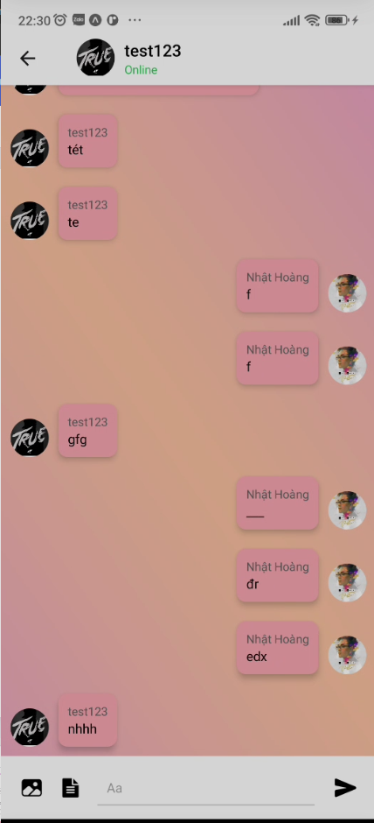
VIII. Một số màn hình thiết kế ứng dụng điện thoại

Slide 17
HIỆN THỰC ỨNG DỤNG

Slide 18
DEMO

Slide 19
KẾT LUẬN VÀ HƯỚNG PHÁT TRIỂN ĐỀ TÀI

Slide 20



MỘT SỐ KẾT LUẬN
Ứng dụng đã đáp ứng được tương đối các yêu cầu nghiệp vụ về nhắn tin.
Một số chức năng thiết kế chưa được đầy đủ
Còn có nhiều lỗi nhỏ chưa được fix.
Ứng dụng chưa đáp ứng được bảo mật cao
Còn trong giai đoạn phát triển nên chưa có nhiểu tính năng
Ứng dụng chạy hơi chậm so với thực tế nhưng vẫn chấp nhận được
Hỗ trợ chạy song song hai nền tảng là di động và web
Giao diện ứng dụng có màu sắc khá bắt mắt
Kết quả tổng quan chấp nhận được. Ứng dụng có thể đưa vào sử dụng

Slide 21
HƯỚNG PHÁT TRIỂN TRONG TƯƠNG LAI
Chỉnh sửa cho hoàn chỉnh các chức năng đã hoàn thành.
Bổ sung thêm các chức năng chưa và sẽ có để có thể đa dụng thêm cho phần mềm.
Tăng cường thêm các yếu tố an toàn bảo mật hệ thống.
Tìm và fix các lỗi vặt còn tồn động.
Cố gắng tối ưu hóa ứng dụng trên cả hai nền tảng di động và web.

Slide 22

Thank You For Listening

